Slide 1
Литература
7
класс
Тема:
Связь русской и узбекской литературы.
Александр Сергеевич Пушкин в Узбекистане.
О, Пушкин! Ты звучишь на стольких языках,
И всё растёт твоя блистающая слава".
Айбек

Slide 2
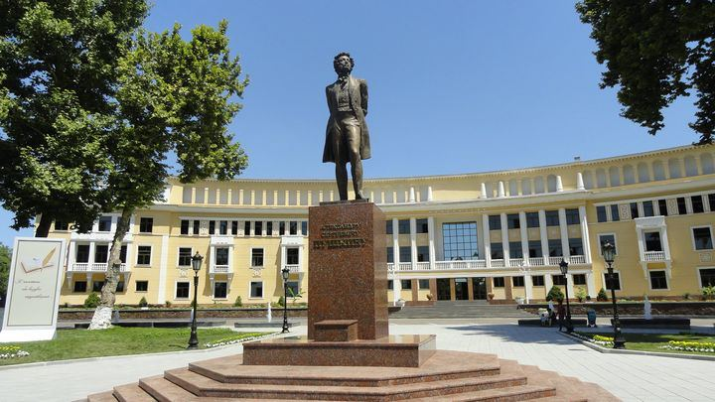
Цель урока
Знакомство с творческим наследием А.С.Пушкина и
его значение для Узбекистана

Slide 3
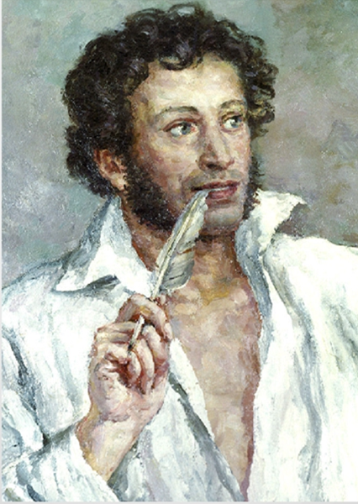
Творческое наследие Пушкина
Исторические произведения А.С. Пушкина
Мотивы дружбы в лирике А.С.Пушкина
Любовная лирика поэта
Сказки А. С. Пушкина
Природа в творчестве поэта
А.С. Пушкин - драматург

Slide 4
Русская литература на узбекской земле
Со второй половины 19 века в Ташкенте, Бухаре и Хиве начали изучать произведения Пушкина, Гоголя, Лермонтова, Некрасова, Толстого и др.
Бухарский эмир и ташкентский губернатор любили стихи А.С.Пушкина и также смотрели на сцене «Ревизор» и «Мертвые души» Н.В.Гоголя. Роли исполняли артисты из Казани.

Slide 5
Русская литература на узбекской земле
В 19 веке были переведены сказки А.С.Пушкина. Самым читаемым была «Сказка о рыбаке и рыбке», которая была включена в программу обучения в медресе Бухары, Хивы и Ташкента.

Slide 6
Русская литература на узбекской земле
В 30–40ые годы ХХ века многие узбекские литераторы занимались переводами художественных произведений классиков русской литературы.
Возрастает интерес к творчеству Пушкина в писательской среде. Имя Пушкина неразрывно связано с началом становления современной узбекской литературы.

Slide 7
Переводы узбекских литераторов
Абдулла Каххар переводил «Мои Университеты», «Челкаш» М.Горького; «Капитанскую дочку» А.С.Пушкина; «Каштанку», «Хамелеон», «Смерть чиновника» А.П.Чехова и другие его рассказы. Каххар также перевел роман-эпопею Л.Н.Толстого «Война и мир». Айбек перевел «Евгений Онегин» А.С.Пушкина; «Маскарад» М.Ю.Лермонтова.

Slide 8
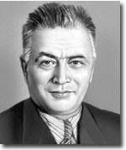
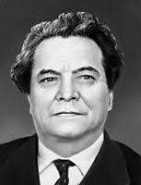
Абдулла Каххар
Айбек

Slide 9
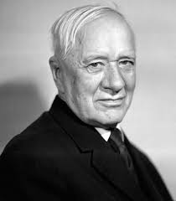
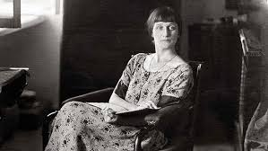
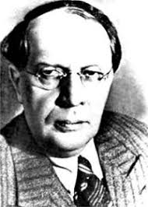
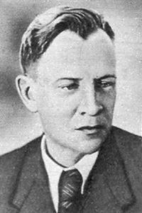
И уже в годы Второй мировой войны жили и творили в Узбекистане такие известные русские писатели и поэты, как А.Толстой, А.Ахматова, В.Луговской, Н.Погодин, К.Чуковский, В.Иванов, В.Державин и другие.

Slide 10
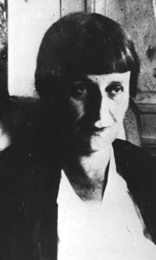
Анна Ахматова
Ташкент зацветает
Словно по чьему-то
повеленью,
Сразу стало в городе
светло —
Это в каждый двор по
привиденью
Белому и легкому вошло.
И дыханье их понятней
слова,
А подобье их обречено
Среди неба жгуче-голубого
На арычное ложиться дно.

Slide 11
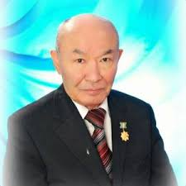
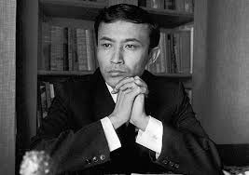
В конце ХХ века узбекский поэт Абдулла Арипов, (1941–2016) пишет стихотворение «Пушкин». Его стихотворение богато рассуждениями и душевными переживаниями, перед читателем представлен образ великого русского поэта, как бы по-новому открытый поэтом-автором. Он обращается к памятнику А.С.Пушкина и беседует с ним. А.Арипов называет Пушкина «столпом высокой поэзии», «прирожденным певцом извечного добра», «вечно молодым певцом природы…».

Slide 12
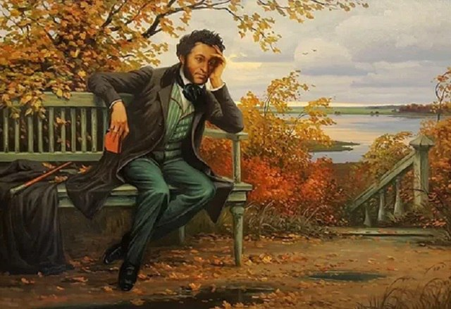
Обращение А.Арипова к имени Пушкина
И осень в Болдино стояла
Прекрасная, как никогда.
И в небе по ночам пылала
Твоя высокая звезда.
Но и тогда к седому лесу
Уже вела издалека
Бесславный пистолет
Дантеса
Самодержавная рука.

Slide 13
Пушкинский день в Узбекистане
Каждый год в Узбекистане широко отмечается 6 июня - день рождения Александра Сергеевича Пушкина, чье творчество органически вписалось в национальную культуру нашей республики. Как нельзя представить узбекскую литературу без великого Алишера Навои, так невозможно не сказать о гении Пушкина, когда мы говорим о литературе русской.

Slide 14
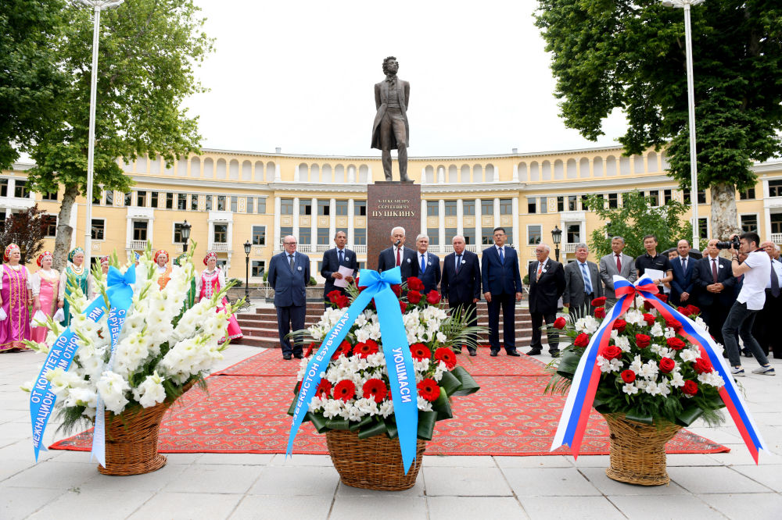

Slide 15
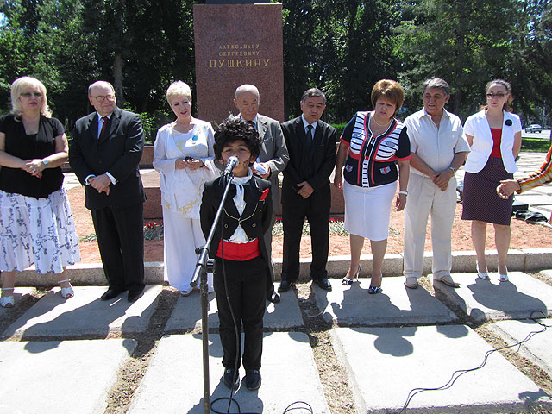

Slide 16
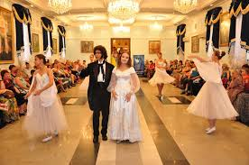
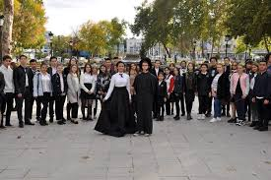
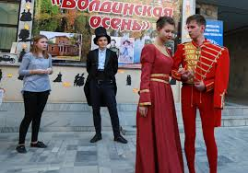

Slide 17
Задание для самостоятельной работы
Прочитать стихотворение
А.С.Пушкина «Подражания Корану».
К кому автор обращается в этом
произведении?

